Slide 1
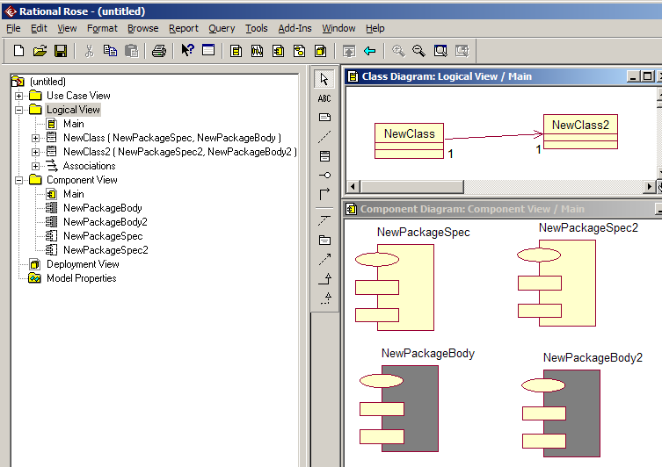
Класи та компоненти

Slide 2
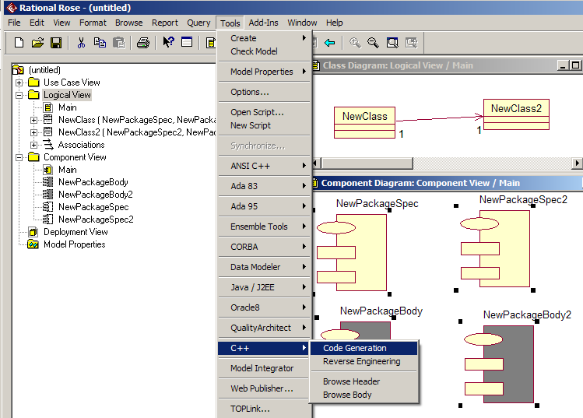
Кодогенерація для компонент

Slide 3
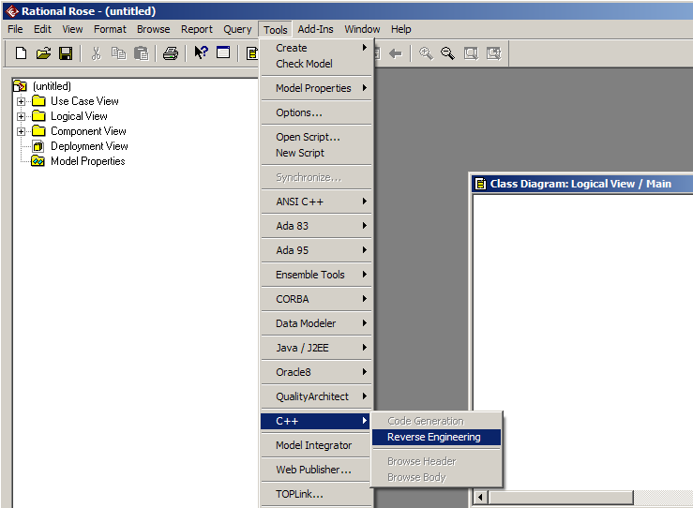
Реінженіринг. Запуск

Slide 4
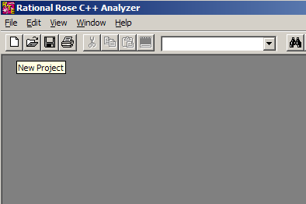
Реінженіринг. Аналізатор. Створення проекту

Slide 5
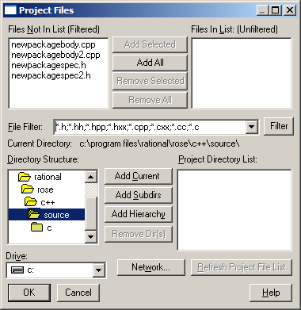
Реінженіринг. Обрання каталогу

Slide 6
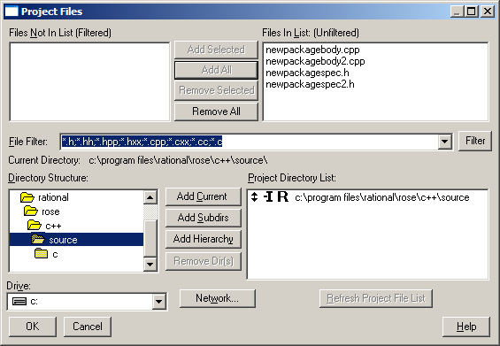
Реінженіринг. Обрання файлів

Slide 7
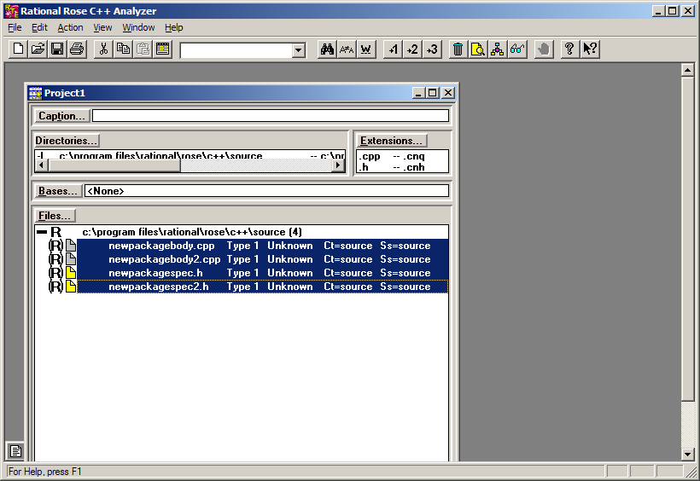
Проект реінженірингу

Slide 8
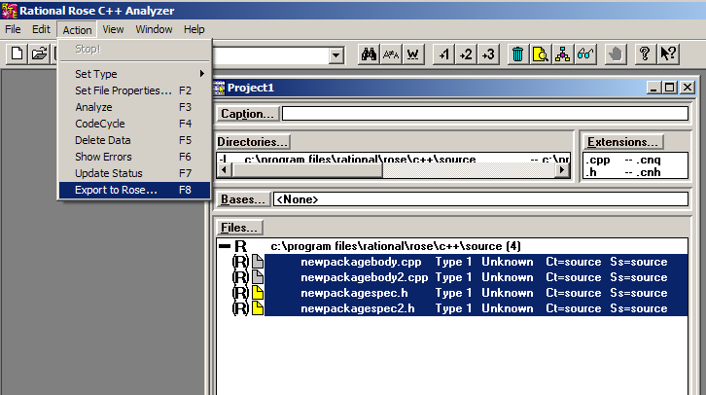
Експортування проекту

Slide 9
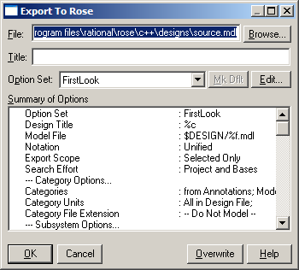
Експортування проекту. Обрання опцій

Slide 10
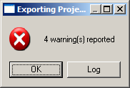
Експортування проекту. Попередження

Slide 11
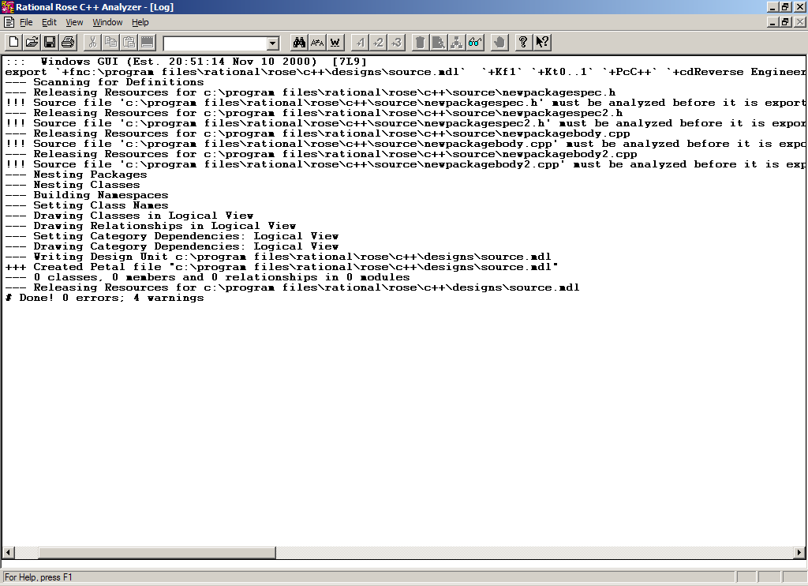
BothDirectAssociation
Експортування проекту. Журнал (log)

Slide 12
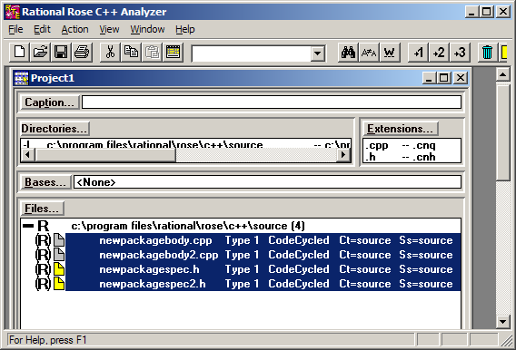
Проведено аналіз проекту

Slide 13
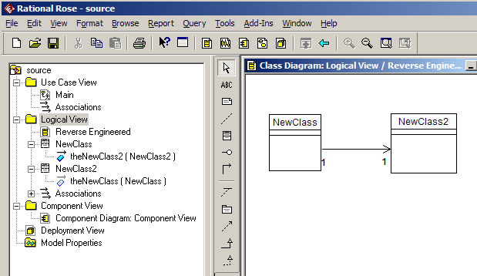
Результат експортування

Slide 14
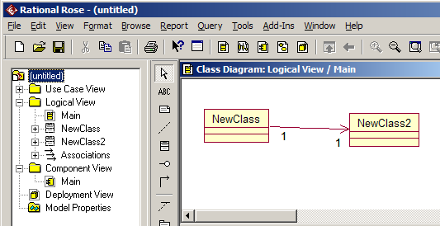
Кодогенерація класів (а не компонент)

Slide 15
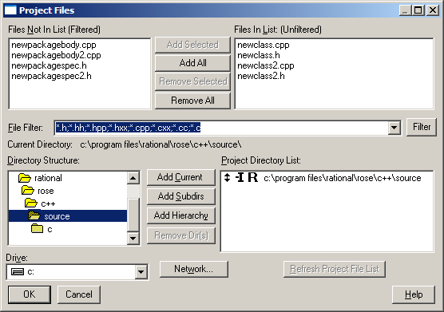
Реінженіринг. Обрані файли

Slide 16
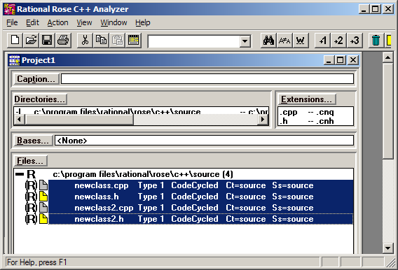
Проведено аналіз

Slide 17
Результат експортування

